Slide 1
CHỦ ĐỀ 5 - TIẾT 1

Slide 2
TRÒ CHƠI

Slide 3
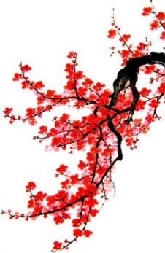
ĐỌC THEO TIẾT TẤU

Slide 4
HOA LÁ MÙA XUÂN
Hoàng Hà

Slide 5
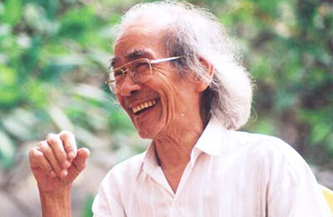
Nhạc sĩ Hoàng Hà sinh 1/12/1929 tại Tây Hồ, Hà Nội
Ông nổi tiếng với nhiều ca khúc như “Đất nước trọn niềm vui, Gặp nhau trên đỉnh Trường Sơn, "Con mèo ra bờ sông", "Hoa lá chào xuân“
Ông được nhà nước trao tặng Giải thưởng Hồ Chí Minh về văn học - nghệ thuật
NHẠC SĨ HOÀNG HÀ

Slide 6
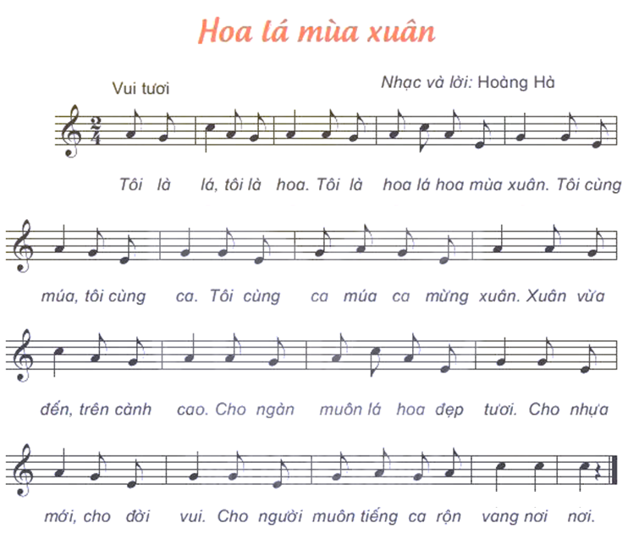
Nghe hát mẫu
Nghe giai điệu

Slide 7
ĐỌC LỜI CA
HOA LÁ MÙA XUÂN
Hoàng Hà
Tôi là lá, tôi là hoa.
Tôi là hoa lá hoa mùa xuân.
Tôi cùng múa, tôi cùng ca.
Tôi cùng ca múa ca mừng xuân.
Xuân vừa đến, trên cành cao.
Cho ngàn muôn lá hoa đẹp tươi.
Cho nhựa mới, cho đời vui.
Cho người muôn tiếng ca rộn vang nơi nơi.

Slide 8
TẬP HÁT TỪNG CÂU
Câu 1

Slide 9
TẬP HÁT TỪNG CÂU
Câu 2

Slide 10
TẬP HÁT TỪNG CÂU
Câu 1+2

Slide 11
TẬP HÁT TỪNG CÂU
Câu 3

Slide 12
TẬP HÁT TỪNG CÂU
Câu 4

Slide 13
TẬP HÁT TỪNG CÂU
Câu 3+4

Slide 14
Cả bài

Slide 15
HOA LÁ MÙA XUÂN
Hoàng Hà
HÁT THEO NHẠC ĐỆM

Slide 17
HOA LÁ MÙA XUÂN
Hoàng Hà
HÁT KẾT HỢP
GÕ ĐỆM THEO NHỊP

Slide 18
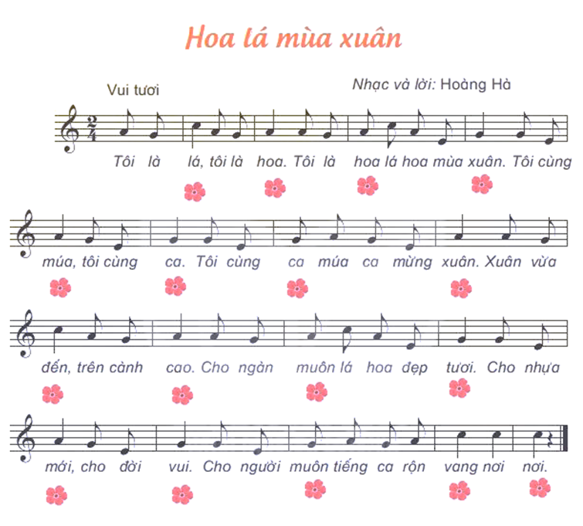

Slide 19
HOA LÁ MÙA XUÂN
Hoàng Hà

